Slide 1



AISTIT

Slide 2
AISTEISTA
Jokaisessa ihmisessä on jokin asia, joka ei toimi aivan hienosti. Ihmisellä voi olla jokin aistiheikkous tai puute, esimerkiksi värisokeus tai heikko näkö. Ketään ei saa kiusata erilaisuudesta, osaamattomuudesta tai vammasta.
Mitä kaikkea ihminen on keksinyt huonosti toimivien aistien avuksi? Esimerkiksi silmälasit, kuulolaite, sokean valkoinen keppi, sokeain kohokirjoitus, liikennevalojen piipittävät äänet, rollaattori, lämpömittari, palohälytin, itkuhälytin, tutka

Slide 3
NÄKÖ
Näkökykynsä avulla ihminen pystyy:
kohdistamaan katseensa kiinnostavaan kohteeseen
seuraamaan liikkuvaa kohdetta
näkemään tarkasti eri kokoisia tai eri etäisyyksillä olevia asioita
erottamaan yksityiskohdan taustastaan
arvioimaan etäisyyksiä ja suuntia
havaitsemaan värejä
näkemään pimeässä tai hämärässä.

Slide 4
NÄKÖAISTI
Esimerkkejä harjoituksista:
KIM-LEIKKI: (Näköaisti) Maassa on esineitä, joita oppilas saa katsoa hetken. Hän sulkee silmänsä ja sillä aikaa toinen oppilas ottaa jonkin esineen tai esineitä pois tai vaihtaa joidenkin esineiden paikkaa. Mitä muutoksia tapahtui?
TOISTA LIIKESARJA: (Näköaisti) Oppilas keksii liikesarjan, jonka oppilasryhmä katsoo ja yrittää toistaa vastaavanlaisena.

Slide 5

KUULO:
Kuulemme esim. kovat äänet ja meteli, huutaminen; hiljaiset äänet, kuiskaukset, suhina, hyminä, viheltely, soittimet, lintujen äänet
Esimerkki harjoituksesta:
PUTOAVAT ESINEET: (Kuuloaisti) Yksi henkilö pudottaa maahan esineitä (kivi, käpy, keppi, tennispallo, sählypallo, tötsä). Muut ryhmäläiset ovat selin ja koittavat kuuloaistin avulla arvata mikä esine tippui maahan. Tehtävää voi vaikeuttaa siten, että oppilas tekeekin sarjan eli tiputtaa kolme esinettä peräkkäin. Mitkä esineet tippuivat?

Slide 6

HAJU- ja MAKU:
Hajuaisti välittää ihmiselle tietoa hänen hengittämänsä ilman ja syömänsä ruoan laadusta.
Hajuaistimukset herättävät usein miellyttäviä tai epämiellyttäviä tunnereaktioita sekä muistoja aiemmista tilanteista.
Jos ihminen maistaa tai haistaa heikosti, hänen on vaikea nauttia makuelämyksistä tai erottaa eri aistimuksia toisistaan. Vanhenemisen myötä monet makuaistimukset muuttuvat laimeammiksi, jolloin myös ruoan merkitys mielihyvän lähteenä vähenee. Useimmat meistä kokevat saman ilmiön myös nuhan yhteydessä.
Maku- tai hajuaistimuksiin yliherkästi reagoiva ihminen ei useinkaan pidä voimakkaan makuisista ruuista tai tuoksuista. Haju- tai makuaisti voi olla niin herkistynyt, että tavallisetkin tuoksut tai maut aiheuttavat huonovointisuutta. Herkkyys tuoksuille saattaa myös häiritä osallistumista moniin vuorovaikutustilanteisiin.

Slide 7

HAJU- JA MAKU:
Esimerkkejä harjoituksista:
TUOKSUPURKIT: (Hajuaisti) Pisteellä on 5 purkkia, joissa on oppilaille tuttua tuoksua (kaneli, pitsamauste, mansikkahillo, ketsuppi, valkosipuli). Oppilaat haistavat purkin sisältöä ja koittavat hajuaistin perusteella tunnistaa mitä purkissa on.
MAISTELU: (Makuaisti) maistellaan erilaisia makuja, nimetään maut ja niiden herättämät tunteet

Slide 8
TUNTO:
Tuntoaisti on usean iholla olevan aistin yhteisnimitys. Näitä ovat kosketusaisti, värinäaisti, kipuaisti, kutina-aisti ja lämpöaisti.
Esimerkkejä harjoituksista:
TUNTOPURKIT: Purkkeihin laitetaan erilaisia asioita (esim. neulaset, pumpuli, makaronit). Silmät kiinni kokeilemalla pitää arvata, mitä purkissa on.
SALAISUUSPUSSI: (Tuntoaisti) Pussissa on esineitä (vispilä, piikkipallo, hiekkalelumuotti, pikkuauto, harja, lego-palikka yms.) Oppilaan tehtävänä on tunnustella yhtä esinettä ja kuvailla sitä mahdollisimman tarkasti muulle ryhmälle.
TUNNUSTELU: tunnustellaan erilaisia materiaaleja ja esineitä. Kerrotaan, miltä tuntuu.

Slide 9
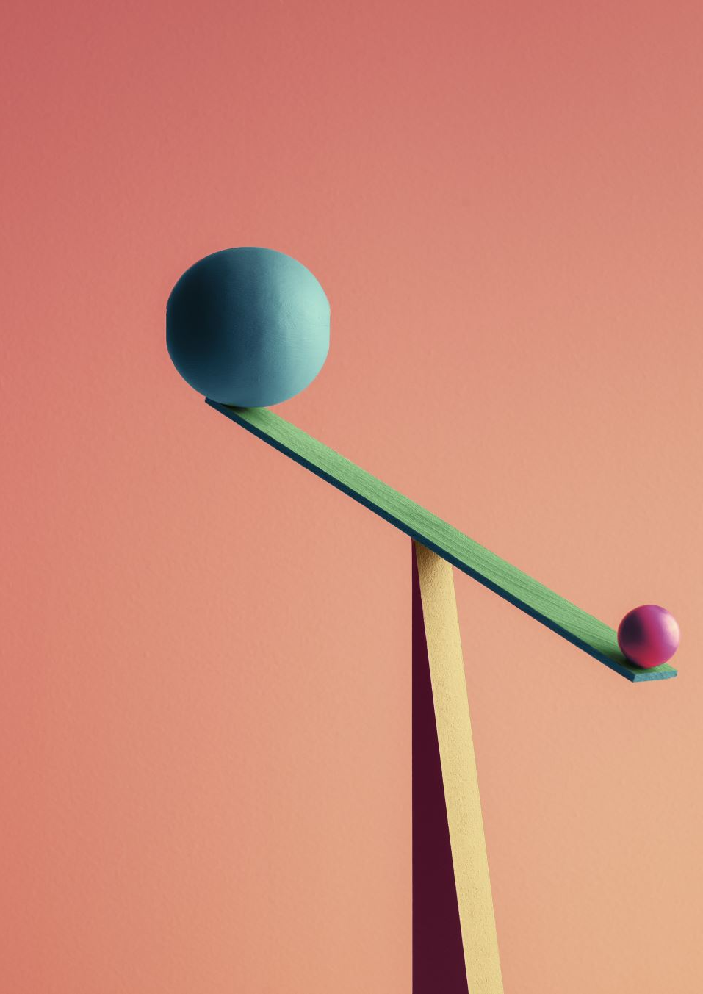
ASENTO, LIIKE JA TASAPAINO:
Asentoaisti säätelee tasapainoa. Jos seisoo silmät kiinni tai pimeässä, asentoaistin avulla osaa pysyä pystyssä, koska se kertoo koko ajan, missä asennossa mikäkin kehon osa on.
Esimerkki harjoituksesta
TASAPAINO/TUNTORATA: Kuljetaan eri materiaaleilla, leveyksillä tai korkeuksilla. Rataan voidaan laittaa esim. pehmeä talja/tyyny, vadissa vettä, hyppynarua pitkin kävely, tasapainotyyny, yhdellä jalalla hyppely.

Slide 10
Lähteet:
Näköaisti vuorovaikutuksessa | Papunet
Aistirata (peda.net)
www.oph.fi, Alkukeskusteluaiheita | Opetushallitus (oph.fi)

